Slide 1
Пересылка

Slide 2
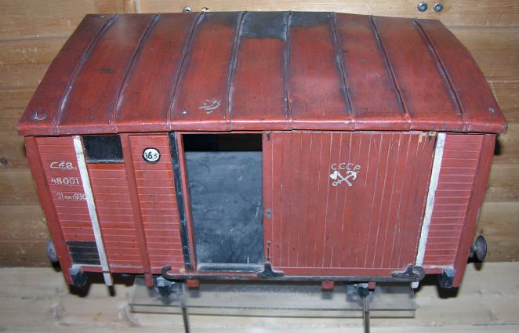
Товарный железнодорожный вагон, который использовался для этапирования ссыльных в 1930-х. Макет. Архангельский областной краеведческий музей

Slide 3
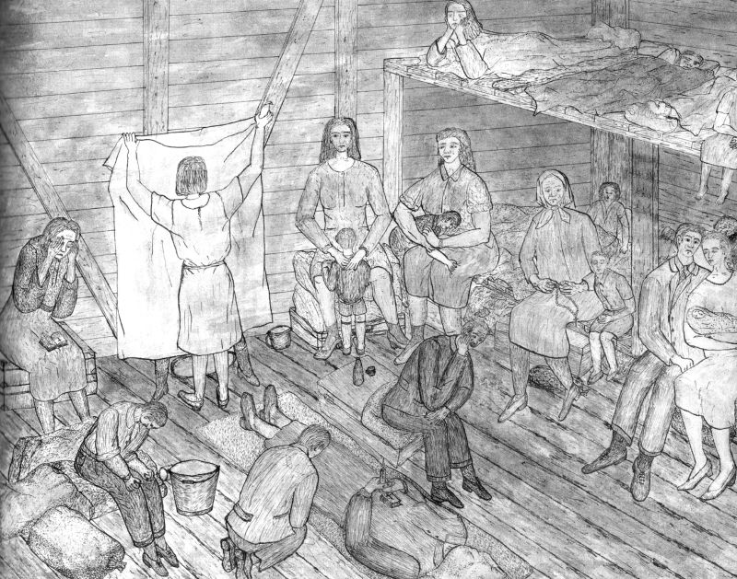
Гинтаутас Мартинайтис. "Ссыльные литовцы в вагоне". Рисунок. 1990-е. Музей литовского народного быта (г. Румшишкес, Республика Литва)
http://www.gulagmuseum.org/showObject.do?object=1772075&language=1
Notes:
Гинтаутас Мартинайтис. "Ссыльные литовцы в вагоне". Рисунок. 1990-е. Копия. Подпись к рисунку: "Ссыльных сгоняли в товарные вагоны, в которых были сооружены двухъярусные деревянные нары, два зарешеченных оконца под потолком, а в полу - дыра для исполнения естественных нужд. В вагон помещали по 30-35 человек с пожитками". Гинтаутас Мартинайтис (1935–1999) родился в Мариамполе (Литва) в семье служащих. 14.06.1941 депортирован с семьей в Сибирь, отец был отделен от семьи и умер в лагере Решоты (Красноярский край), мать с маленькими детьми с 1942 находились в ссылке на о.Трофимовск (Якутская АССР). Вернулся в Литву в 1959, жил в Мариамполе. В 1966 окончил Ленинградский политехнический институт, работал на заводе радиодеталей в Вильнюсе. С 1991 на пенсии, начал содавать цикл рисунков "Воспоминания ледового детства". Рисунки (30 работ) и подробные экспликации к ним являются подлинным документом, рассказывающим о жизни и тяжелом труде литовцев в суровых условиях Арктики в чуждой им среде. Г. Мартинайтис не был профессиональным художником (по образованию он инженер-электрик), запоминившиеся ему с детства картины он рисовал для своих близких. Рисунки впервые опубликованы в 1996 в издательстве Вильнюсской академии художеств. Копии рисунков представлены в мемориальной экспозиции "Ссылка" Музея литовского народного быта (г. Румшишкес). Оригиналы хранятся в Национальном музее Литвы (Вильнюс).

Slide 4
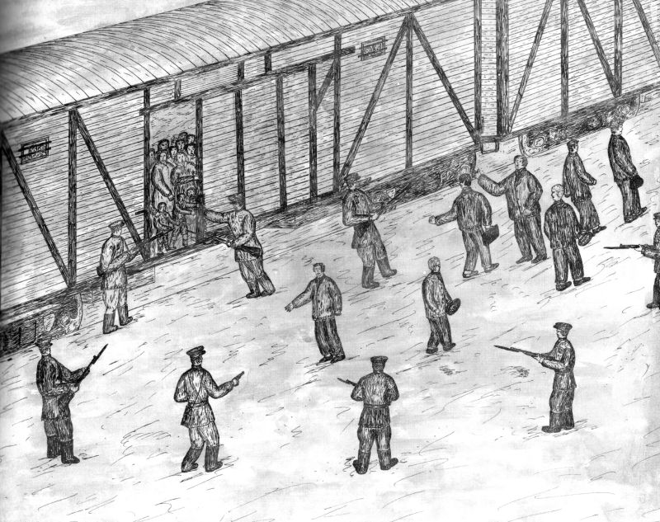
Гинтаутас Мартинайтис. " Отделение мужчин от семей на станции Науёйи Вильня". Рисунок. 1990-е. Музей литовского народного быта (г. Румшишкес, Республика Литва)
http://www.gulagmuseum.org/showObject.do?object=1771990&language=1
Notes:
Гинтаутас Мартинайтис. "Ссыльные литовцы в вагоне". Рисунок. 1990-е. Копия. Подпись к рисунку: "Ссыльных сгоняли в товарные вагоны, в которых были сооружены двухъярусные деревянные нары, два зарешеченных оконца под потолком, а в полу - дыра для исполнения естественных нужд. В вагон помещали по 30-35 человек с пожитками". Гинтаутас Мартинайтис (1935–1999) родился в Мариамполе (Литва) в семье служащих. 14.06.1941 депортирован с семьей в Сибирь, отец был отделен от семьи и умер в лагере Решоты (Красноярский край), мать с маленькими детьми с 1942 находились в ссылке на о.Трофимовск (Якутская АССР). Вернулся в Литву в 1959, жил в Мариамполе. В 1966 окончил Ленинградский политехнический институт, работал на заводе радиодеталей в Вильнюсе. С 1991 на пенсии, начал содавать цикл рисунков "Воспоминания ледового детства". Рисунки (30 работ) и подробные экспликации к ним являются подлинным документом, рассказывающим о жизни и тяжелом труде литовцев в суровых условиях Арктики в чуждой им среде. Г. Мартинайтис не был профессиональным художником (по образованию он инженер-электрик), запоминившиеся ему с детства картины он рисовал для своих близких. Рисунки впервые опубликованы в 1996 в издательстве Вильнюсской академии художеств. Копии рисунков представлены в мемориальной экспозиции "Ссылка" Музея литовского народного быта (г. Румшишкес). Оригиналы хранятся в Национальном музее Литвы (Вильнюс).

Slide 5
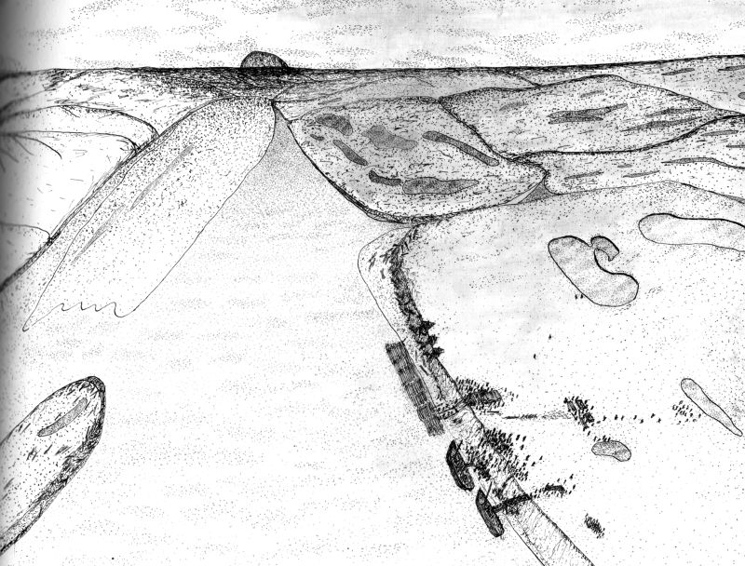
Гинтаутас Мартинайтис. "Высадка ссыльных литовцев на остров Трофимовск 28 августа 1942". Рисунок. 1990-е. Музей литовского народного быта (г. Румшишкес, Республика Литва)
http://www.gulagmuseum.org/showObject.do?object=1772160&language=1
Notes:
Гинтаутас Мартинайтис. "Высадка ссыльных литовцев на остров Трофимовск 28 августа 1942". Рисунок. 1990-е. Копия. Подпись к рисунку: "28 августа 1942 года на необитаемый остров Трофимовск в дельте реки Лены было высажено около пятисот человек - ссыльных из Литвы. Это - Крайний Север, под ногами вечная мерзлота". Гинтаутас Мартинайтис (1935–1999) родился в Мариамполе (Литва) в семье служащих. 14.06.1941 депортирован с семьей в Сибирь, отец был отделен от семьи и умер в лагере Решоты (Красноярский край), мать с маленькими детьми с 1942 находились в ссылке на о.Трофимовск (Якутская АССР). Вернулся в Литву в 1959, жил в Мариамполе. В 1966 окончил Ленинградский политехнический институт, работал на заводе радиодеталей в Вильнюсе. С 1991 на пенсии, начал содавать цикл рисунков "Воспоминания ледового детства". Рисунки (30 работ) и подробные экспликации к ним являются подлинным документом, рассказывающим о жизни и тяжелом труде литовцев в суровых условиях Арктики в чуждой им среде. Г. Мартинайтис не был профессиональным художником (по образованию он инженер-электрик), запоминившиеся ему с детства картины он рисовал для своих близких. Рисунки впервые опубликованы в 1996 в издательстве Вильнюсской академии художеств. Копии рисунков представлены в мемориальной экспозиции "Ссылка" Музея литовского народного быта (г. Румшишкес). Оригиналы хранятся в Национальном музее Литвы (Вильнюс).

